Slide 1

Khởi động

Slide 2


Bài
71
ươc ươt
S/154

Slide 3
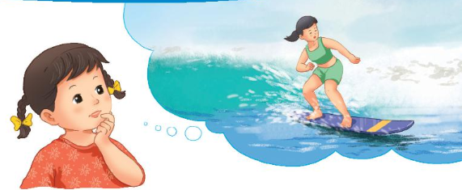

1
Nhận biết
Hà ước được lướt sóng biển.
ước
ướt

Slide 4
2
Đọc
ươc
ươt
đ
ươc
được

Slide 5
ươc
ươt
2
Đọc
ươc
đ
được
bước
lược
ngược
nước
lướt
lược
mướt
mượt

Slide 6


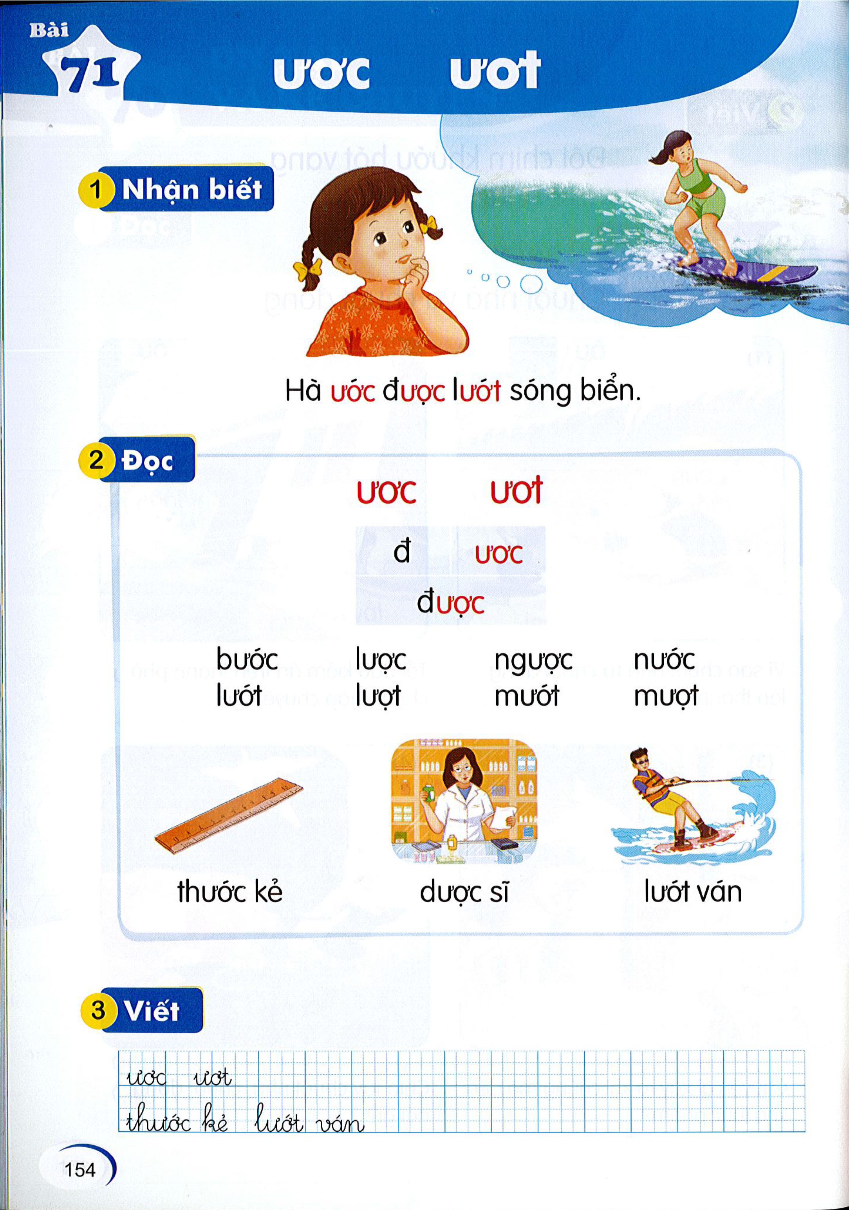
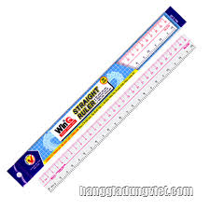
Nối tranh với các từ sau
2
Đọc
lướt ván
dược sĩ
thước kẻ

Slide 7

ươc
ươt
2
Đọc
ươc
đ
được
bước
lược
ngược
nước
lướt
lược
mướt
mượt
thước kẻ
dược sĩ
lướt ván

Slide 8
2. Đọc
Mình cùng thi tài nhé
Hãy sắp xếp từ có vần ươc vào cột và đọc từ đó
Hãy sắp xếp từ có vần ươt vào cột và đọc từ đó

Slide 9



2
Đọc
ươt
ươc
Chiếc lược
Lướt thướt
Non nước
Xanh mướt
Cá cược
Đi phượt
Rước đèn
Vượt cạn

Slide 10

3
Viết

Slide 11

3
Viết

Slide 12

κưϐ
κưϐ
lưė
lưė

Slide 13
Tiết 2

Slide 14
Viết vở
3
Ŕέ
Ŕέ
ŔΣ
ŔΣ

Slide 15
κưϐ Γ˞
κưϐ Γ˞
lưė ván
lưė ván

Slide 16
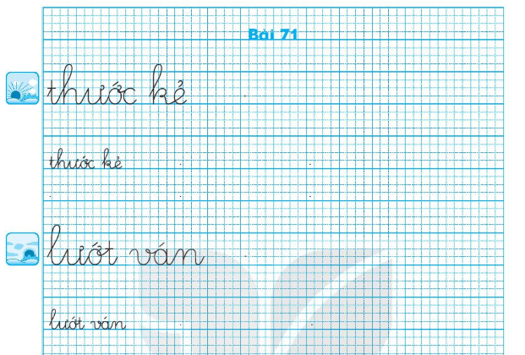

Slide 17
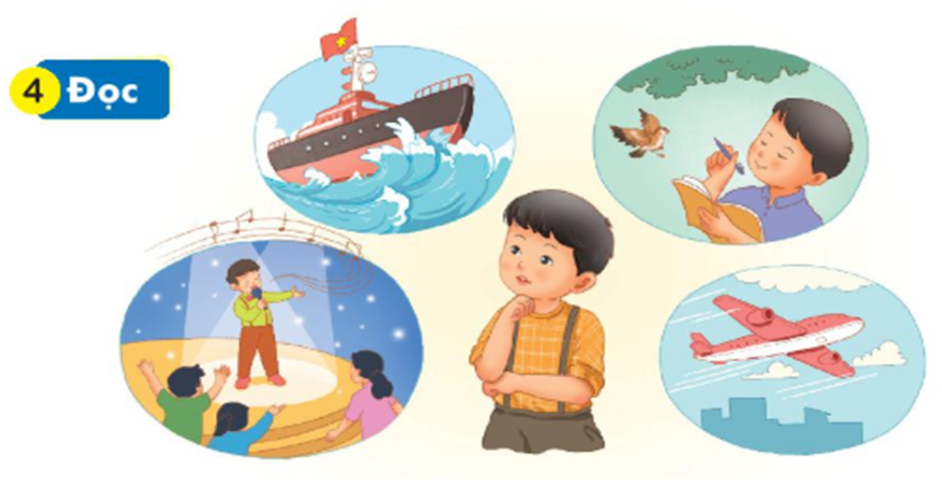
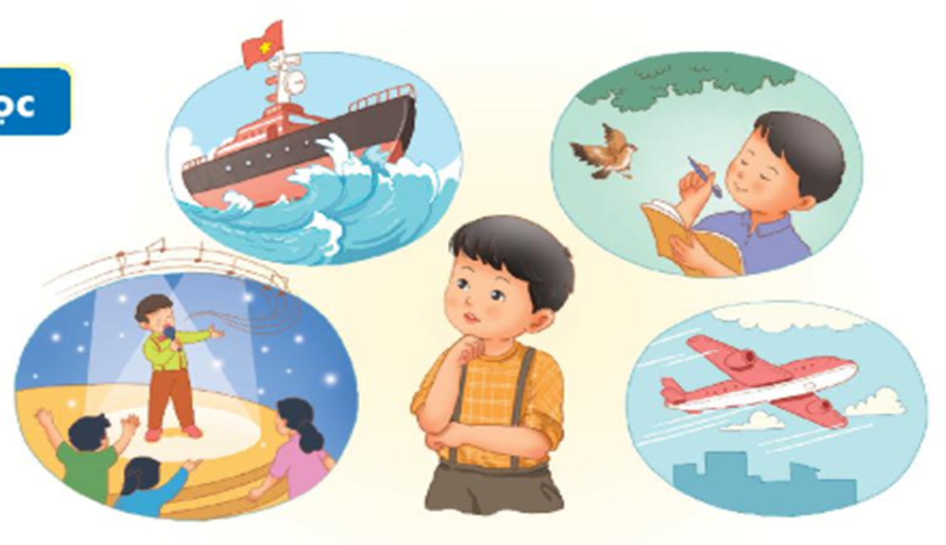
4
Đọc
Lúc học hát, Nam ước làm ca sĩ. Lúc nghe mẹ đọc thơ, Nam lại ước trở thành nhà thơ. Khi ra biển, Nam ước là người lái tàu, vượt qua những con sóng lớn. Nhìn lên bầu trời, Nam lại ước làm phi công. Nam tự hỏi: “Bao giờ mình mới lớn nhỉ”

Slide 18
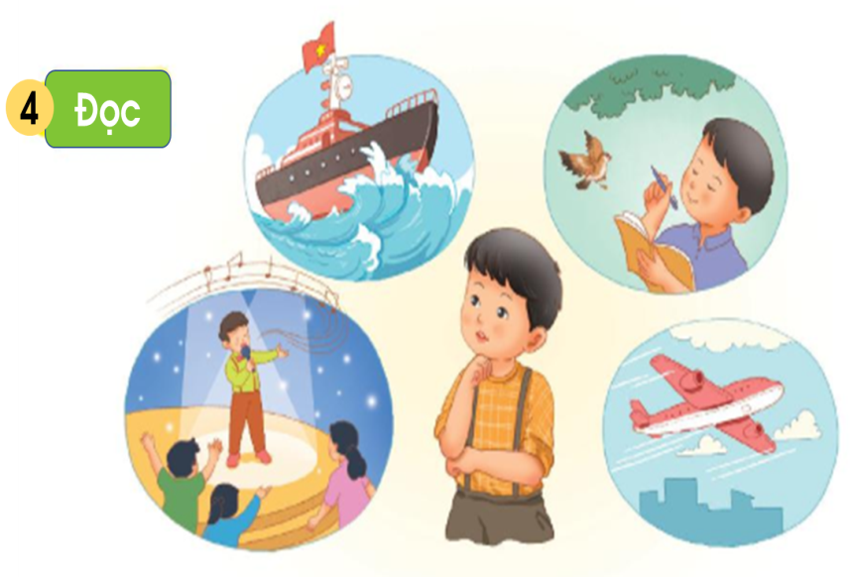

4
Đọc
Em có thích làm những nghề như
Hà không?
Đoạn văn chia mấy câu
Nam mơ ước làm những nghề gì?
Tìm các tiếng có vần ươc ươt
Lúc học hát, Nam ước làm ca sĩ. Lúc nghe mẹ đọc thơ, Nam lại ước trở thành nhà thơ. Khi ra biển, Nam ước là người lái tàu, vượt qua những con sóng lớn. Nhìn lên bầu trời, Nam lại ước làm phi công. Nam tự hỏi: ‘Bao giờ mình mới lớn nhỉ’.

Slide 19


Luyện đọc nhóm 5

Slide 20
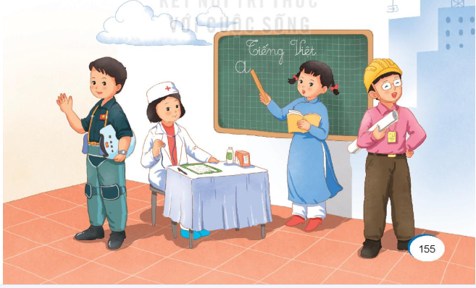
5. NÓI
Ước mơ của em
Nếu là em, em mơ ước sau này
mình làm nghề gì?
Nhiệm vụ của bác sĩ, phi công, kiến
trúc sư, thầy giáo là gì?
Hãy nói về nghề nghiệp của những
người trong tranh

Slide 21

Vận dụng

Slide 22
Tìm sự vật có tên gọi chứa vần vừa học.

Slide 23
Dặn dò

